Slide 1
Приключения Буратино
1.Год выпуска фильма 1975. В главных ролях снимались: Дмитрий Иосифов, Николай Гринько, Юрий Катин-Ярцев, Роман Столкарц, Владимир Этуш, Елена Санаева, Ролан Быков, Татьяна Проценко, Томас Аугустинас, Григорий Светлорусов, Рина Зеленая, Владимир Басов. Автор сценария: Инна Веткина, постановка: Леонид Нечаев, композитор: Алексей Рыбников.

Slide 2
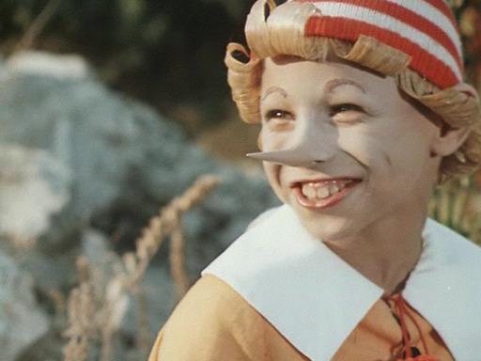
2.Песня Буратино веселая,ритмичная,задорная,динамичная.

Slide 3
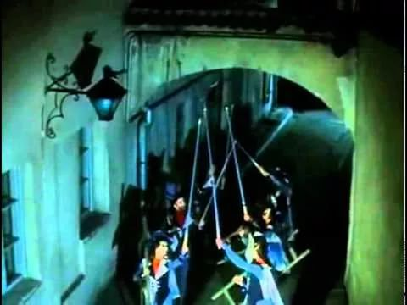
Песня фонарщиков успокаивающая и мелодичная.

Slide 4
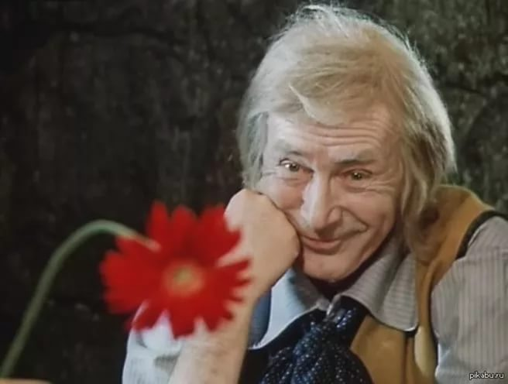
Песня папы Карло мечтательная,задумчивая,спокойная,трогательная .

Slide 5
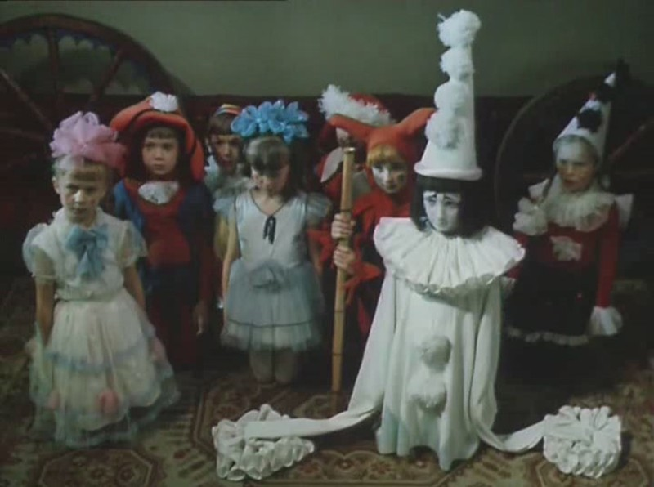
Песня кукол звучит таинственно,поют шепотом боясь карабаса,местами динамично,ритмично.

Slide 6
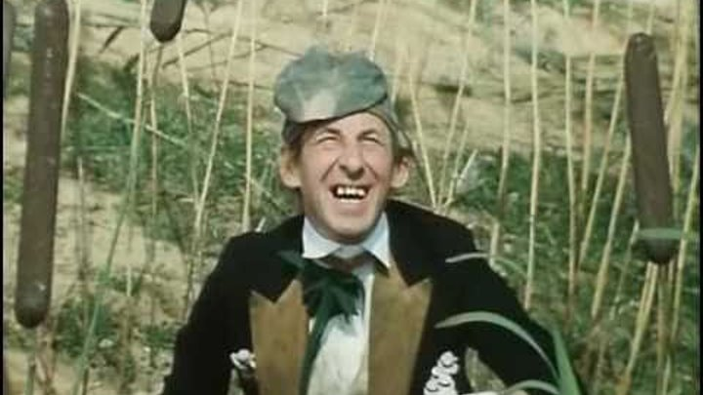
Песня Дуремара звучит задорно,ритмично и громко,временнами спокойно и мелодично.

Slide 7
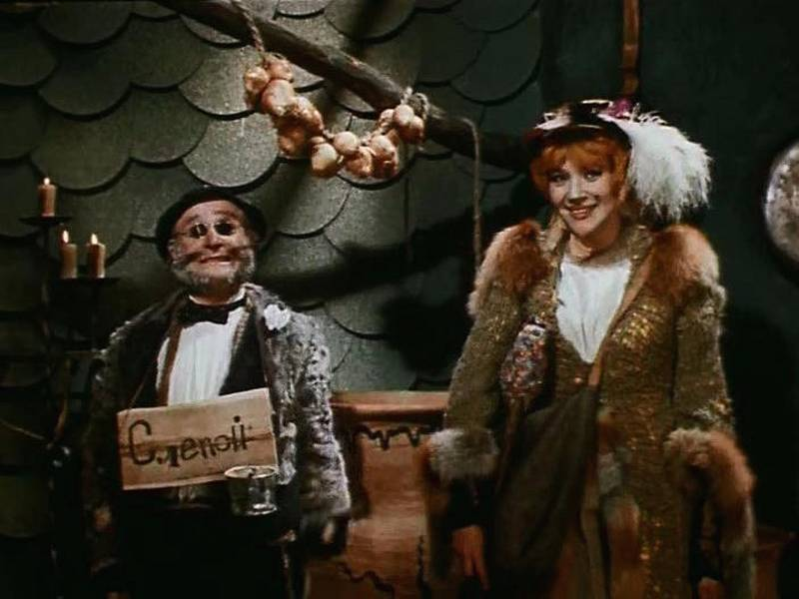
Песня – танец лисы Алисы и кота Базилио энергичный, задорный ,местами мелодичный.

Slide 8
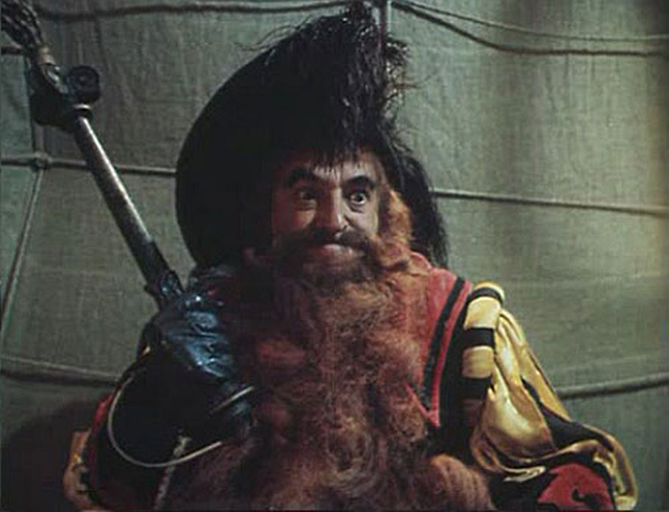
Песня Карабаса звучит задорно,ритмично,звонко временами угрожающе.

Slide 9
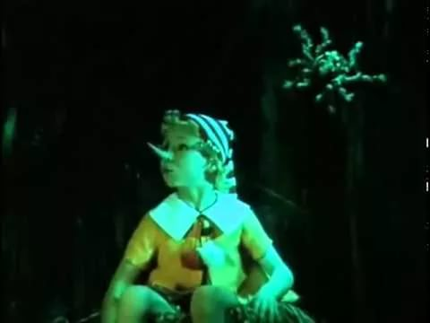
Песня пауков и буратино звучит динамично , ритмично. Местами угрожающе-поучительно.

Slide 10
Песня на поле чудес звучит задорно,темпераментно и интригующе.

Slide 11
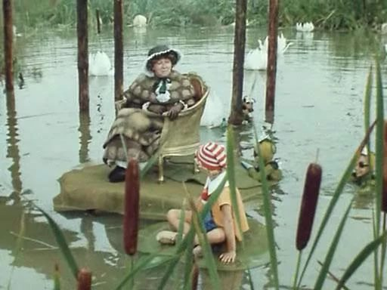
Песня черепахи Тортилы звучит мелодично,трогательно и успокаивающе.

Slide 12
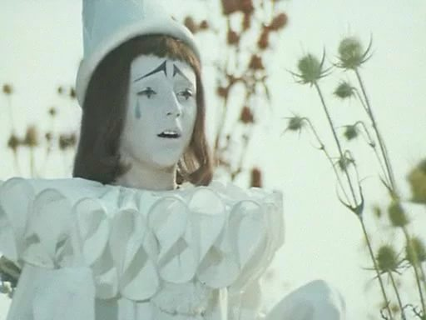
Песня Пьеро звучит трогательно,ритмично,динамично,временами спокойно.

Slide 13
3.Мне понравилась песня про Буратино. Она задорная,веселая,зажигающая,ритмичная
4.Мне понравился Буратино. Я хотел бы сыграть его роль. Мне понравились его приключения.

